Slide 1

Les études
Présentation du 23 février 2017

Slide 2
Sommaire
1- Les études de stratégie foncière
2- Les études d’urbanisme pré-opérationnel

Slide 3
1
Les études de stratégie foncière
Les principes
Exemple : CC du Pays de Falaise

Slide 4
Les études de stratégie foncière
Les objectifs
■ Accompagner la traduction opérationnelle des projets des collectivités
■ Concourir à la maîtrise du foncier de façon globale
■ Identifier les secteurs à enjeux et mobiliser les outils appropriés

Slide 5
Les études de stratégie foncière
Les types d’études
■ Etudes de définition de stratégie foncière à l'échelle intercommunale
■ Etudes de recensement de gisement foncier pour la réalisation de logements locatifs sociaux en secteurs fonciers tendus
■ Etudes foncières pré-opérationnelles fondées sur un référentiel foncier doublées d'une évaluation des biens et d'une étude de mutabilité

Slide 6
Les études de stratégie foncière
De la connaissance à l’action
Accompagnement de territoires dans le cadre des études de stratégie foncière
Identification
des besoins
du territoire
Hiérarchisation des parcelles détectées et modalités d’action
Détection du potentiel mutable
Préalable éventuel :
mise en place d’un observatoire foncier local
Accompagnement
de l’EPF vers
une stratégie foncière

Slide 7
Les études de stratégie foncière
Les modalités d’intervention
■ Une volonté du territoire de mener une action foncière
■ L’EPF Normandie est maître d’ouvrage administratif et gère le marché, le territoire pilote l’étude et valide les conclusions avec l’EPF
■ L’étude est cofinancée :
- étude intercommunale : 1/3 EPF 1/3 Région 1/3 collectivité
- gisement LLS : 75% EPF 25% collectivité
- référentiel foncier localisé : 50% EPF 50% collectivité

Slide 8
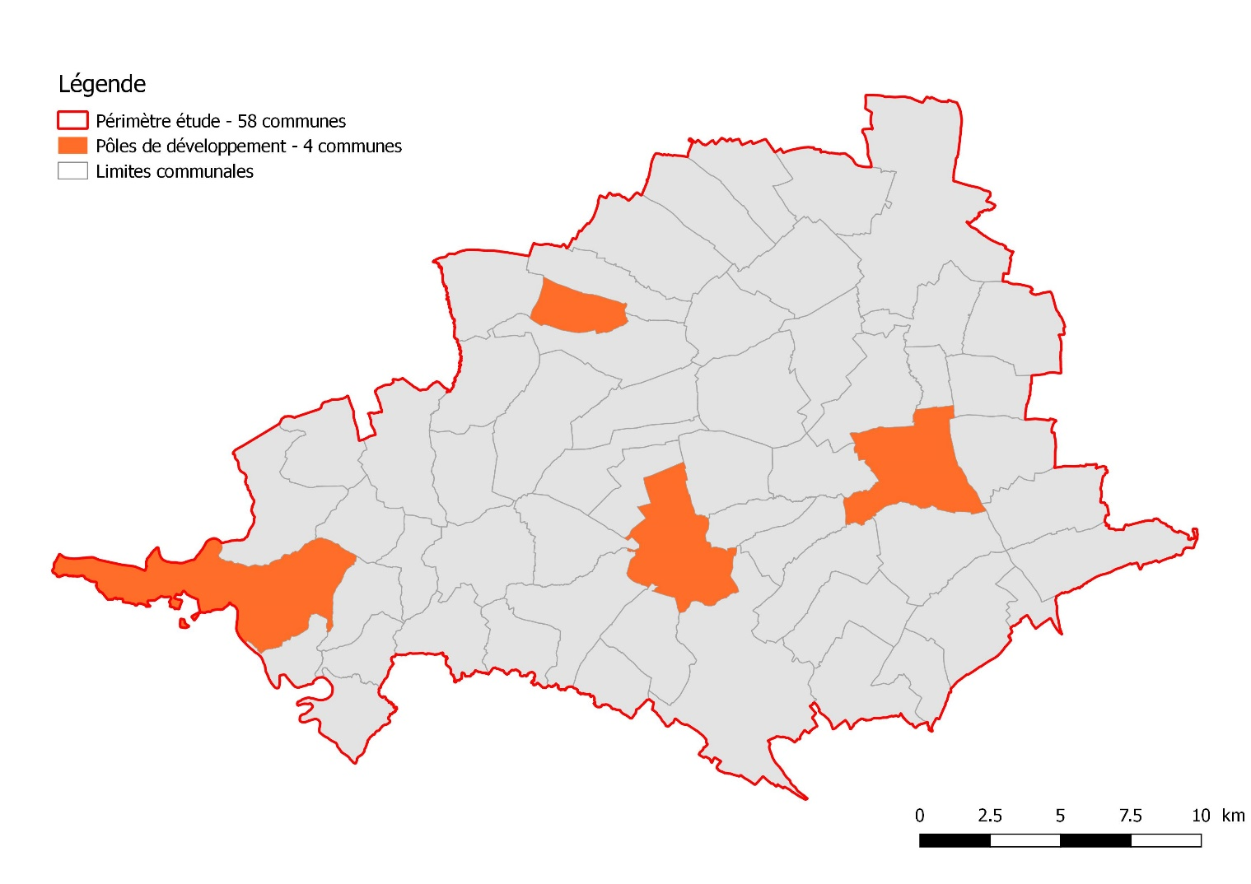
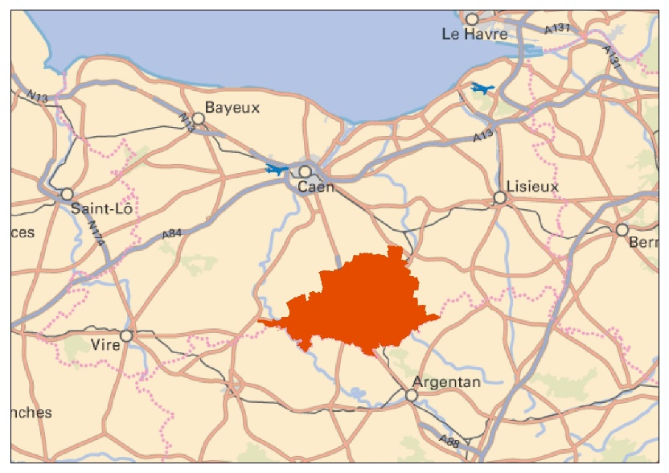
Les études de stratégie foncière
Accompagnement vers une stratégie foncière, CC du Pays de Falaise (14)
  58 communes dont 4 identifiées comme pôles de développement
Falaise, Potigny, Morteaux-Couliboeuf, Pont d’Ouilly

Slide 9
Les études de stratégie foncière
Accompagnement vers une stratégie foncière, CC du Pays de Falaise (14)
Les objectifs de l’étude
  Répondre à l’orientation 2 du PLH :
« mettre en œuvre une politique de maîtrise du foncier »
  Reprendre les enjeux prioritaires définis par les élus dans le cadre du PLH et du SCOT
  Repérer le potentiel foncier en tissu bâti et qualifier ce potentiel
  Identifier le potentiel foncier à destination de l’habitat, mais aussi plus globalement dans un objectif de dynamisation des bourgs

Slide 10
Les études de stratégie foncière
Accompagnement vers une stratégie foncière, CC du Pays de Falaise (14)
Le contenu de l’étude
  Rencontre avec les porteurs de projet du territoire

Slide 11
Les études de stratégie foncière
Accompagnement vers une stratégie foncière, CC du Pays de Falaise (14)
Le contenu de l’étude
  Rencontre avec les porteurs de projet du territoire
  Repérage des parcelles mobilisables dans les secteurs déjà urbanisés
- dents creuses et parcelles sous-densifiées
- bâti mutable
- friche ou bâtiment dégradé…

Slide 12
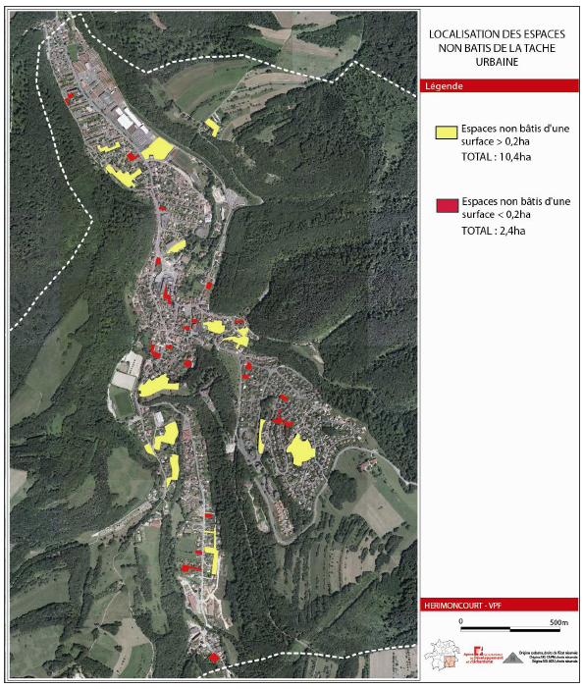
Les études de stratégie foncière
Accompagnement vers une stratégie foncière, CC du Pays de Falaise (14)
Exemples de rendu possible
Agence de développement et d’urbanisme du Pays de Montbéliard

Slide 13
Les études de stratégie foncière
Accompagnement vers une stratégie foncière, CC du Pays de Falaise (14)
Le contenu de l’étude
  Rencontre avec les porteurs de projet du territoire
  Repérage des parcelles mobilisables dans les secteurs déjà urbanisés
- dents creuses et parcelles sous-densifiées
- bâti mutable
- friche ou bâtiment dégradé…
  Hiérarchisation des parcelles détectée

Slide 14
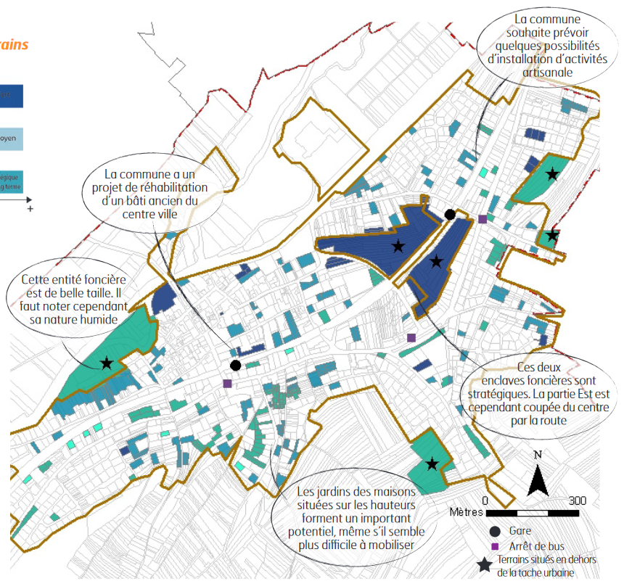
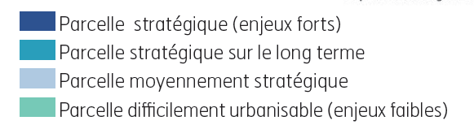
Les études de stratégie foncière
Accompagnement vers une stratégie foncière, CC du Pays de Falaise (14)
Exemples de rendu possible
Agence d’urbanisme de la région mulhousienne

Slide 15
Les études de stratégie foncière
Accompagnement vers une stratégie foncière, CC du Pays de Falaise (14)
Le contenu de l’étude
  Rencontre avec les porteurs de projet du territoire
  Repérage des parcelles mobilisables dans les secteurs déjà urbanisés
- dents creuses et parcelles sous-densifiées
- bâti mutable
- friche ou bâtiment dégradé…
  Hiérarchisation des parcelles détectée
  Faisabilité sommaire sur les parcelles stratégiques

Slide 16
Les études de stratégie foncière
Accompagnement vers une stratégie foncière, CC du Pays de Falaise (14)
Le contenu de l’étude
  Rencontre avec les porteurs de projet du territoire
  Repérage des parcelles mobilisables dans les secteurs déjà urbanisés
- dents creuses et parcelles sous-densifiées
- bâti mutable
- friche ou bâtiment dégradé…
  Hiérarchisation des parcelles détectée
  Faisabilité sommaire sur les parcelles stratégiques
  Propositions d’actions (portage foncier, études plus poussées à réaliser pour les sites complexes, décisions d’urbanisme réglementaires…)

Slide 17
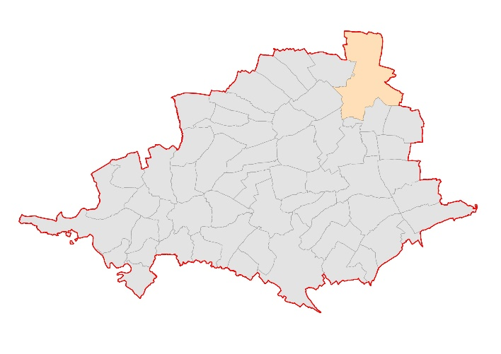
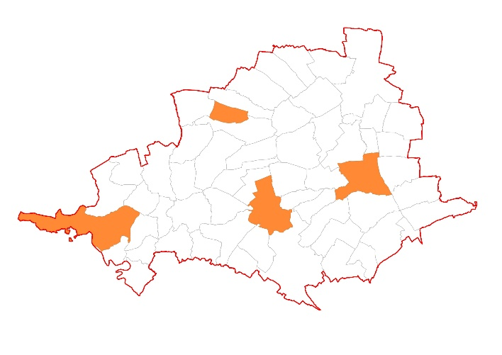
Les études de stratégie foncière
Accompagnement vers une stratégie foncière, CC du Pays de Falaise (14)
Deux niveaux d’études
■ Sur les 58 communes :
Potentiel de densification théorique
Identification automatique des dents creuses et parcelles sous-densifiées
Création d’une base de données rassemblant les informations les concernant
■ Sur les 4 communes pôles :
Vers une stratégie foncière
Identification des friches et bâti mutables
Identification des sites stratégiques
Proposition d’outils adaptés et des modalités de mise en œuvre

Slide 18
Les études de stratégie foncière
Accompagnement vers une stratégie foncière, CC du Pays de Falaise (14)
Le calendrier
  Février 2017 : lancement de la consultation
  Mai 2017 : lancement de l’étude
  Durée de l’étude : 9 mois

Slide 19
2
Les études d’urbanisme pré-opérationnel
Les principes
Reconversion site Masurel, St Eustache la Forêt
Etude multi-sites à Lisieux

Slide 20
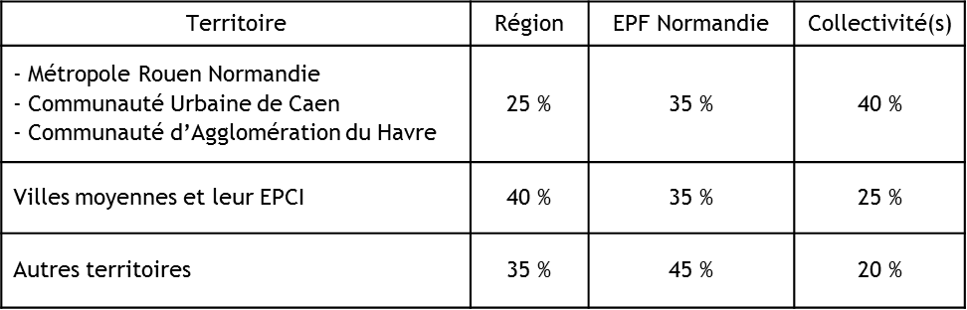
Les études d’urbanisme pré-opérationnel
Projets comportant un volet acquisition foncière ou recyclage foncier
Études conduite sous maîtrise d’ouvrage EPF :
- Diagnostic urbain et paysager (analyse du site, document réglementaires)
- Diagnostics techniques (bâti, réseaux, pollution)
- Aide à la définition du programme
- Proposition de scénarios d’aménagement
- Analyse des modalités de mise en œuvre
- Établissement d’un bilan financier prévisionnel
Financement réparti selon les clés définies dans la convention avec la Région :

Slide 21
Les études d’urbanisme pré-opérationnel
Reconversion du site Masurel à Saint Eustache la Forêt (Seine-Maritime)
Entreprise textile, puis industrie automobile
  Superficies : terrain = 32 641 m² - bâti = 10 960 m²
  Étude pollution au titre du fonds friches (maîtrise d’œuvre EPF)
  Étude d’urbanisme (maîtrise d’œuvre EPF)

Slide 22
Les études d’urbanisme pré-opérationnel
Reconversion du site Masurel à Saint Eustache la Forêt (Seine-Maritime)
  31 à 34 maisons individuelles sur terrains à bâtir
  24 logements intermédiaire en réhabilitation
  19 logements neufs intermédiaires
  une voie de desserte en boucle
  mise en place d’un chemin de traverse
  création d’une placette forestière en cœur de quartier

Slide 23
Les études d’urbanisme pré-opérationnel
Reconversion du site Masurel à Saint Eustache la Forêt (Seine-Maritime)

Slide 24
Les études d’urbanisme pré-opérationnel
Reconversion du site Masurel à Saint Eustache la Forêt (Seine-Maritime)
Montage opérationnel et financier - scénario 2 B

Slide 25
Les études d’urbanisme pré-opérationnel
Reconversion du site Masurel à Saint Eustache la Forêt (Seine-Maritime)
Montage opérationnel et financier - scénario 2 A

Slide 26
Les études d’urbanisme pré-opérationnel
Étude multi-sites à Lisieux :

Slide 27
Les études d’urbanisme pré-opérationnel
Étude multi-sites à Lisieux :

Slide 28
Les études d’urbanisme pré-opérationnel
Étude multi-sites à Lisieux :

Slide 29
Les études d’urbanisme pré-opérationnel
Étude multi-sites à Lisieux :

Slide 30
Les études d’urbanisme pré-opérationnel
Étude multi-sites à Lisieux :

